Slide 1
Results
3/14/2014

Slide 2
変更点：
１．ロンドンの道路網で、まだ重複エッジがあったので、修正した。
２．極座標系を追加した。
３．GraphUtil::moveVertexを、スケール＆ローテーションで実現するよう修正した。

Slide 3
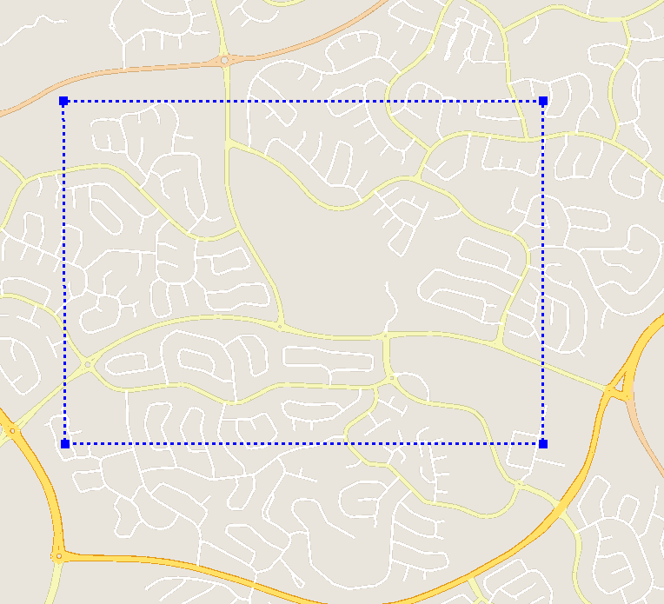
1. Canberra
kde_feature_canberra.xml
9
6
5
8
7
10
2
0
4
3
1

Slide 4
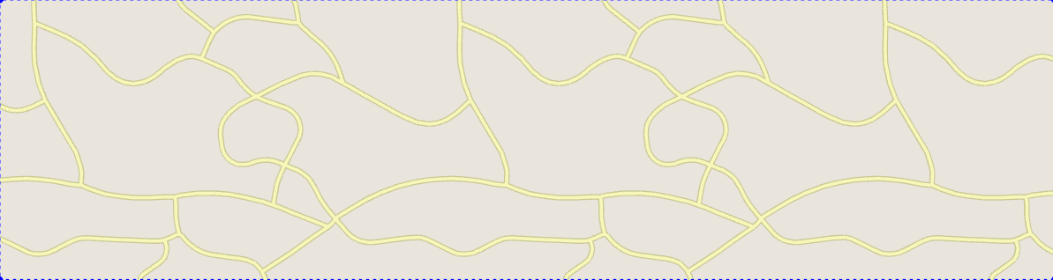
30x8, No invasion check, Multi Seeds, Weights: 1/1/0

Slide 5
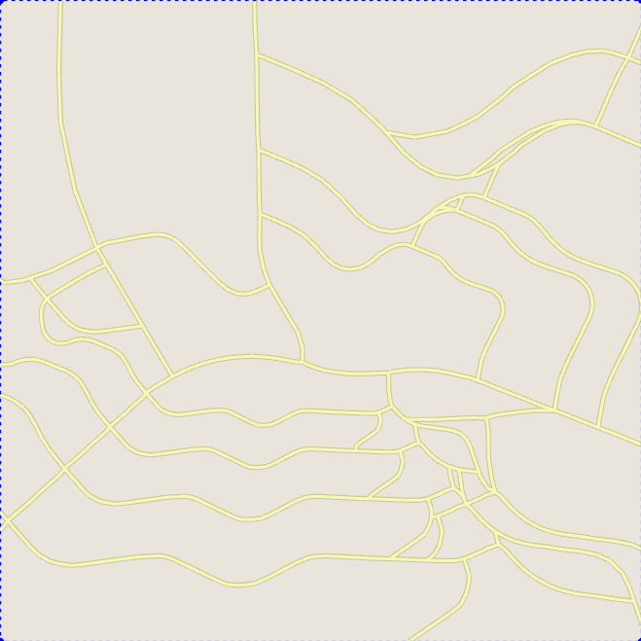
20x20, No invasion check, One Seed, Polar, Weights: 0/1/0

Slide 6
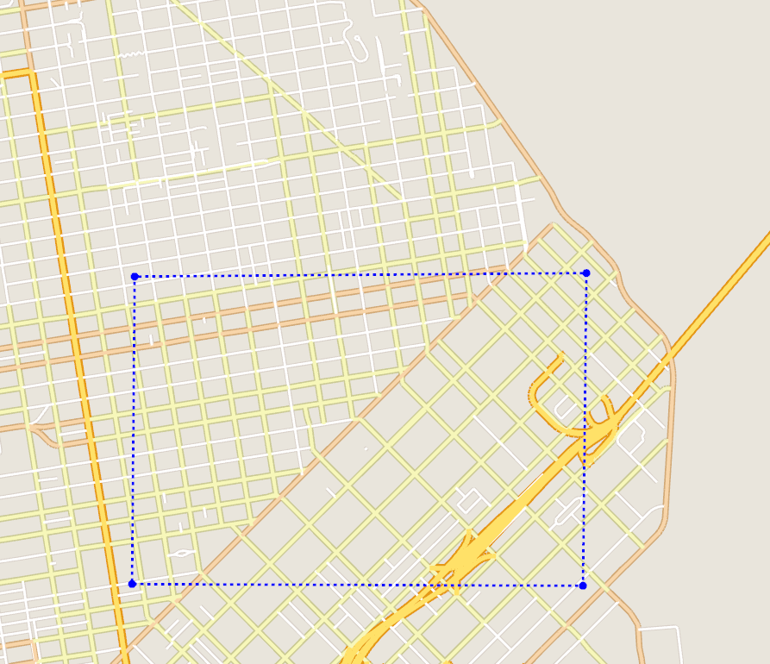
2. San Francisco
kde_feature_san-francisco.xml

Slide 7
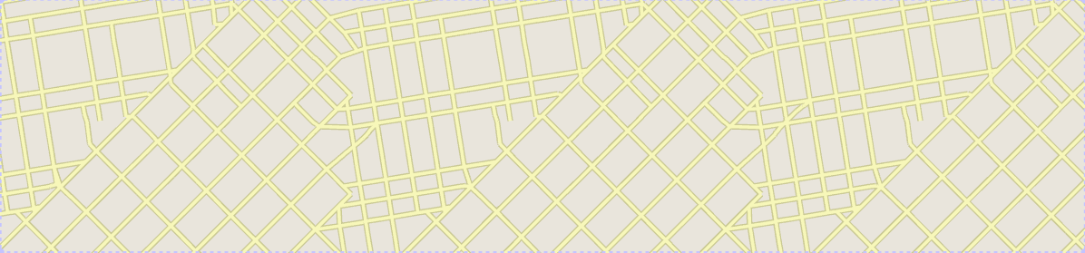
30x7, No invasion check, Multi Seeds, Weights: 1/1/0

Slide 8
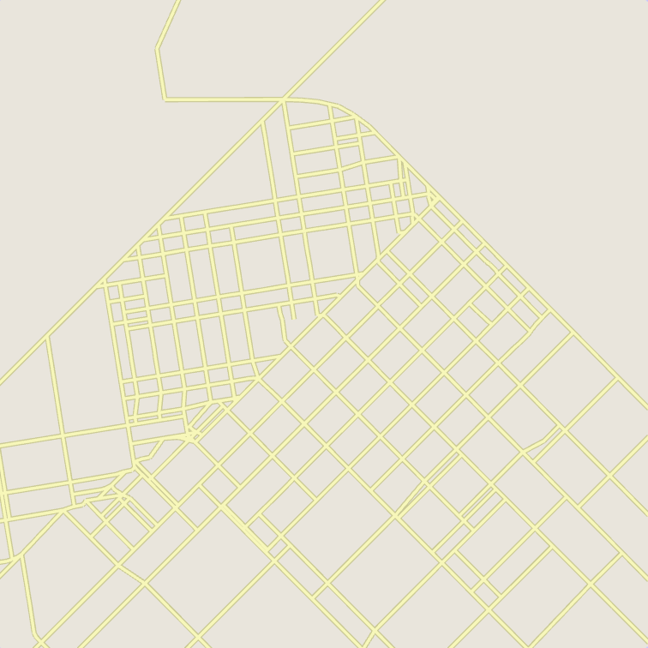
20x20, No invasion check, One Seed, Polar, Weights: 0/1/0

Slide 9
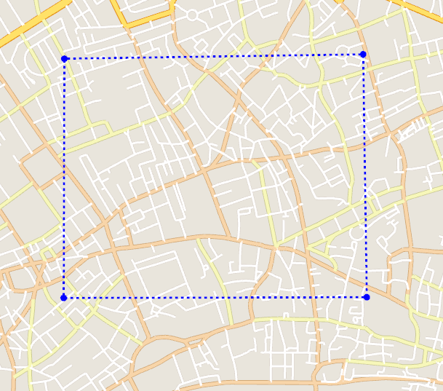
2. London
kde_feature_london.xml
12
4
18
5
20
26
1
23
28
27
3
2
13
17
11
21
7
6
8
24
19
9
15
22
29
25

Slide 10
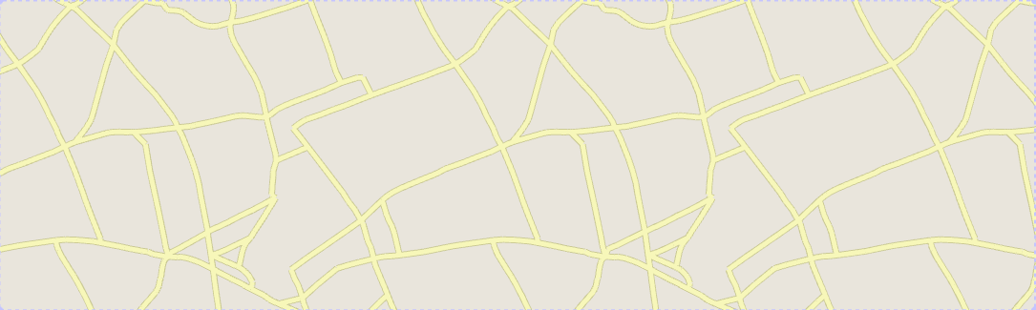
20x6, No invasion check, Multi Seeds, Weights: 1/1/0

Slide 11
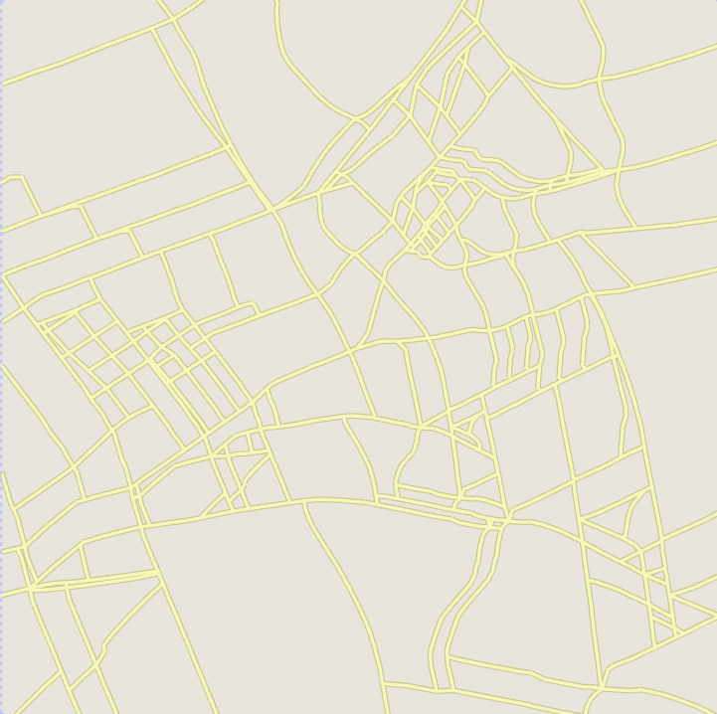
20x20, No invasion check, One Seed, Polar, Weights: 0/1/0

